Slide 1
Мой любимый город!
Авторский коллектив НДОУ «Детский сад №80» ОАО РЖД. Группа № 9 «Гномики».

Slide 2
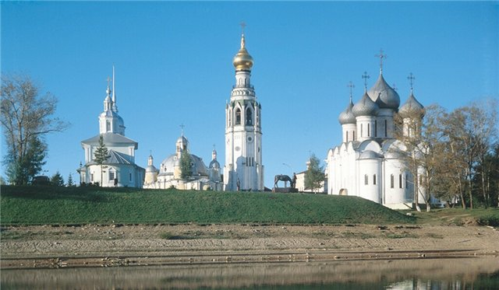
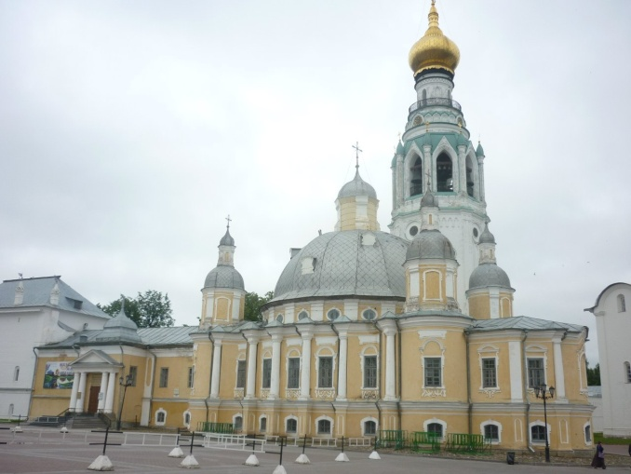
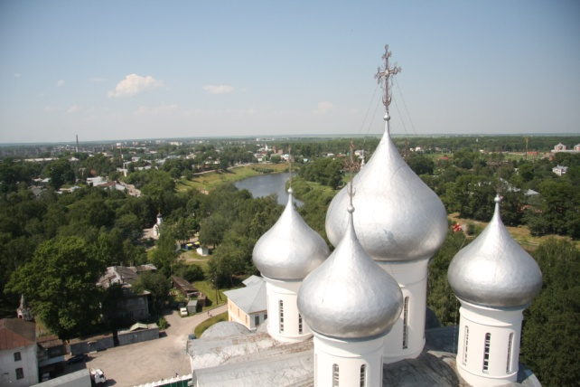
Рома Жуковский - "Вологда"
На соборной горке
Отдыхают зорьки,
На соборной горке - Тишь и благодать, Колоколен звоны, Светлые иконы... Как люблю все это - Мне не передать. Вологда родная Все я принимаю Из твоих березовых Материнских рук: Школы и заводы, Стройки, пароходы. И твою улыбку, Мой надежный друг.

Slide 3
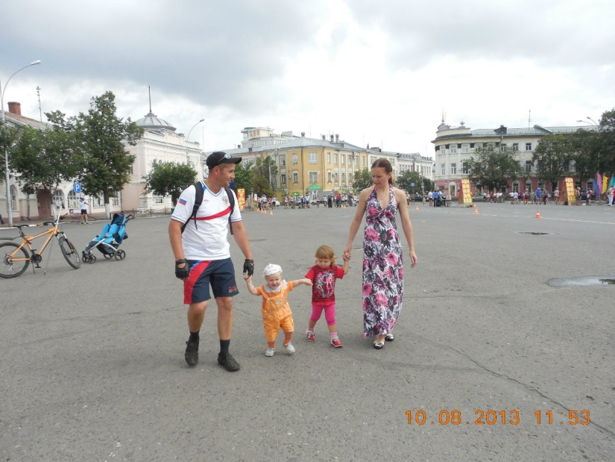
Любим мы гулять с нашими детками по городу. Ведь он красив в любое время года. Уже с ранних лет знакомим их со своей малой родиной.

Slide 4
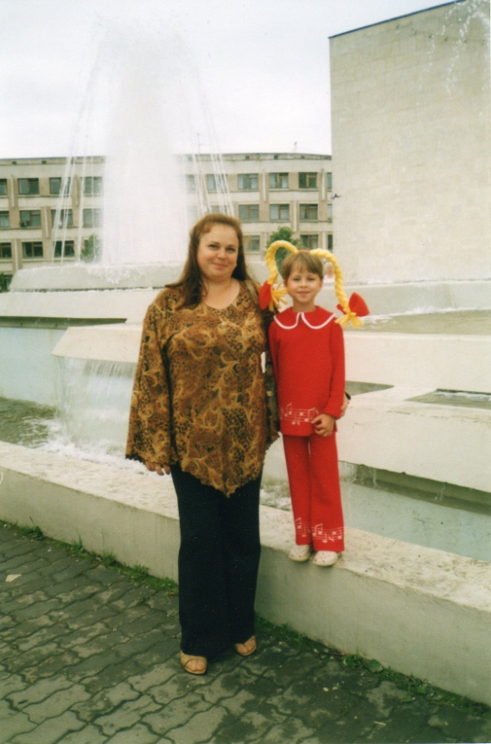
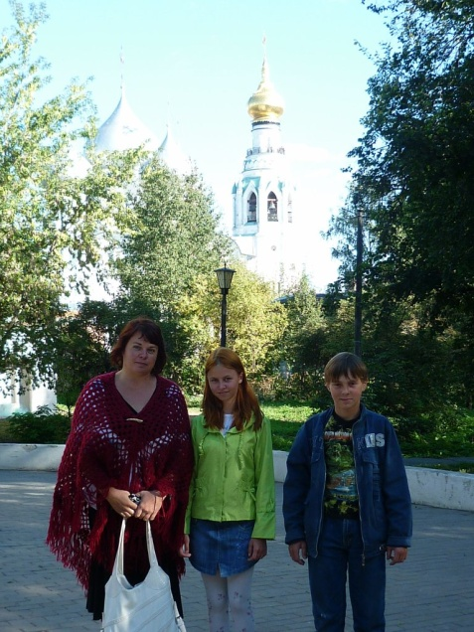

Slide 5
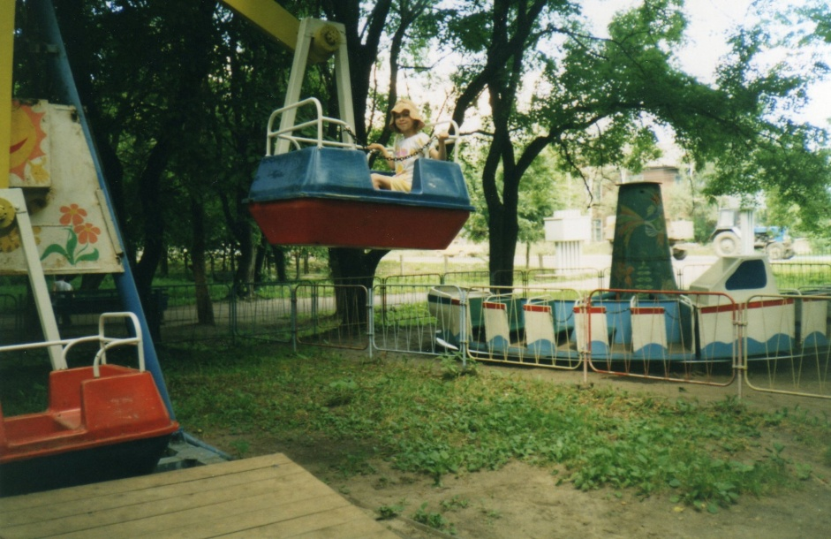
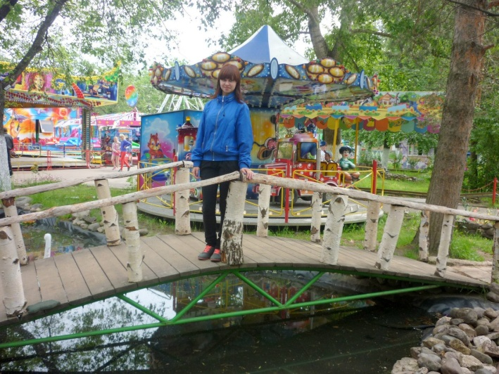
А какую радость вызывают у детей разные развлечения и аттракционы!

Slide 6
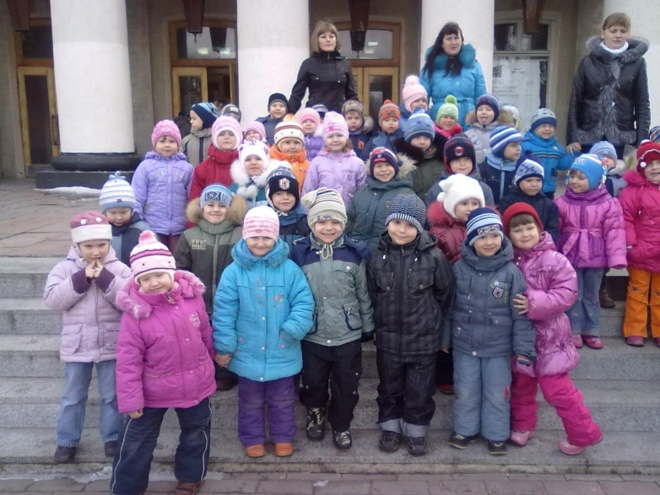
Не забываем мы про музеи и театры.

Slide 7
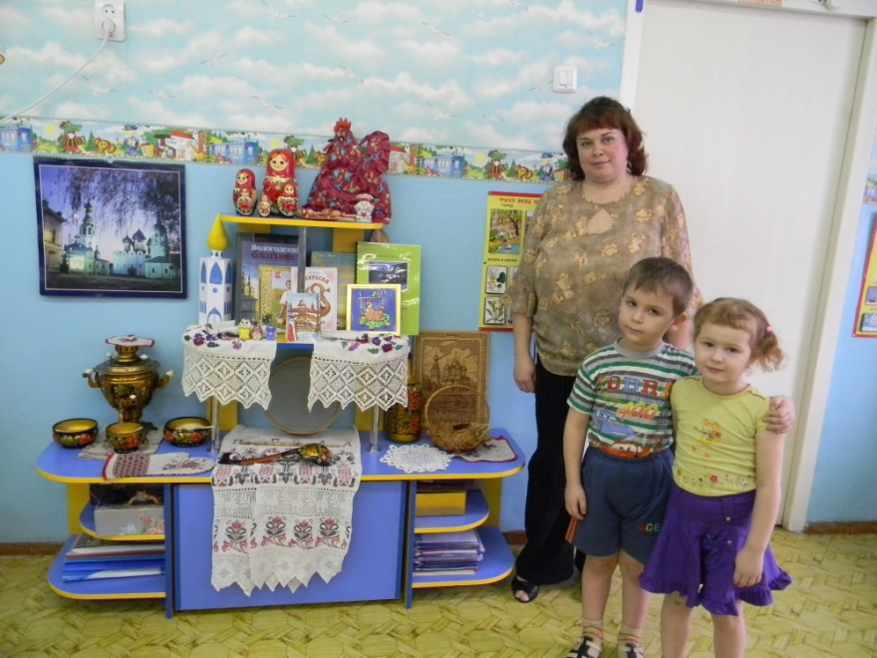
Украшает наш город множество куполов и белоснежных церквей… Так и хочется их нарисовать или смастерить!

Slide 8
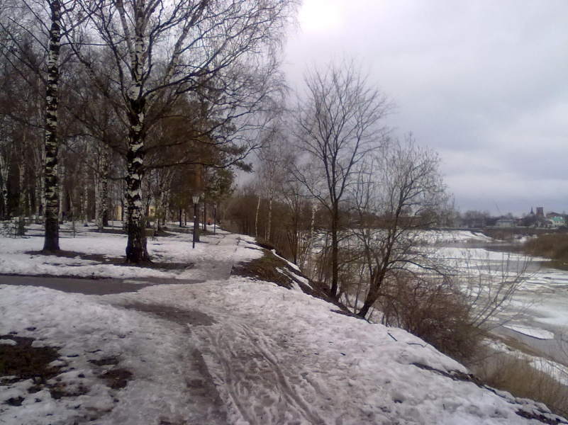
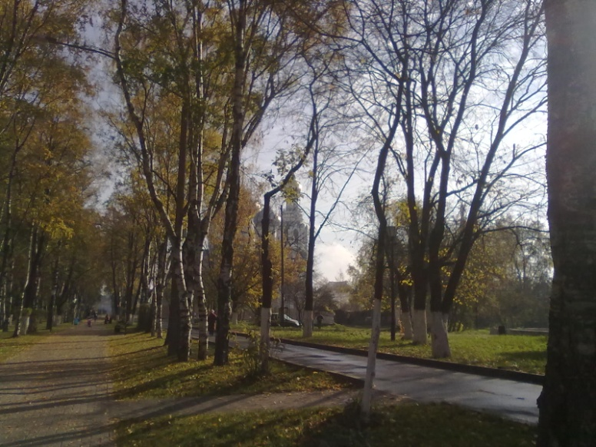
А как приятно пройтись по набережной… Там очень красиво и уютно!

Slide 9
Александр Пантюхин - «Вологда»
Сердцу мила и нет её краше, Тиха и уютна родина наша. А как знакомы эти слова- Резной палисад и кружева. Аккуратные дворики радуют глаз, Я пройду, улыбнувшись, мимо них каждый раз. Вот и туристов становится больше, Они хотят погостить здесь подольше.
Любим её зелень аллей, Окаем все, и кругом веселей! Главное, чем мы можем гордиться, Довелось здесь когда то на свет появиться. А какой город? Уже догадались? В наших сердцах она навеки осталась!!!

Slide 10
О, Вологда, любовь моя!
Давно об этом понял я, -
Тебя нет краше на земле!

Slide 11
Спасибо за внимание!
Стихи: А.Пантюхина и Р.Жуковского.
Фотографии предоставил авторский коллектив группы.
Программное обеспечение: Астра Е.А.
Вологда 2014 год

